Slide 1


REGIÓN SUR / PERFORMANCE COMERCIAL YTD 2026
AYACUCHO / APURÍMAC
+8%
DOS TERRITORIOS · EJECUTAR PARA GANAR
CRECIMIENTO SOSTENIDO
A OCTUBRE 2026
· SIN CONSIDERAR PANETONES
SELL OUT · COBERTURA · NIVEL DE SERVICIO
Ejecución en punto de venta
y disciplina comercial
AYACUCHO · VRAEM
ANDAHUAYLAS · ABANCAY
Diego Valcárcel | Ciclo Comercial | 2026
Notes:
Portada regional equilibrada: Ayacucho y Apurímac tienen el mismo protagonismo. La Plaza Mayor de Huamanga representa Ayacucho; el valle y cañón andino representan Apurímac.
[Sources]
- Visual on this slide was generated with Microsoft Copilot.

Slide 2







ZONA SUR 2026
+8%
CRECIMIENTO SELL OUT
BALANCE DE GESTIÓN · corte octubre
+2,3% CRECIMIENTO EN COBERTURA
01
CRECIMIENTO POR CATEGORÍA
03
RUTINA DE VENTAS
05
CAMPAÑA DE PANETONES
Impacto octubre / Sobrecumplimiento KPIS Básicos
Campaña construida antes del pico
GALLETAS
+53%
103% Sell Out vs. Objetivo | +5,1% vs. LY: superación de la meta de ventas.
110% cobertura vs. objetivo | +3,6% vs. LY: sobrecumplimiento de cobertura y expansión de la base de clientes compradores.
110% pedidos vs. objetivo: sobrecumplimiento en generación de pedidos.
105% índice de ticket promedio: crecimiento del 5% en el valor por pedido.
+79.3%
SELL OUT vs. AA acum set-oct
CHOCOLATES
+21%
+46,2%
+37%
CPW
+16%
COBERTURA
PEDIDOS
DAIRY POWDER
+0,6%
Campaña anticipada: +80% SO vs. AA, +46,2% cobertura y +37% pedidos.
Ruta de precios + democratización del trade: crecimiento construido desde pequeños y medianos clientes.
Mayoristas clave aún por activarse: base sólida para sostener la aceleración en noviembre y diciembre.
Total Nestlé AYA/APU: +8% acumulado a octubre
02
BUENAS PRÁCTICAS
Hito: Recuperación Institucional cuenta clave: +1.4 millones ontop al sur
06
VISIBILIDAD: SEGUIR PONIENDO EN VALOR NUESTRAS MARCAS
Cobranza diaria • Focos definidos • Planificación mayoristas • Proyección mensual
Notes:
Mensaje ejecutivo: La Zona Sur crece 8% en Sell Out y 2,3% en cobertura. El avance es amplio, con cuatro categorías en positivo. Panetones mantiene una aceleración destacada antes del pico de campaña.
[Sources]
- Datos proporcionados directamente por el usuario.
[/Sources]

Slide 3












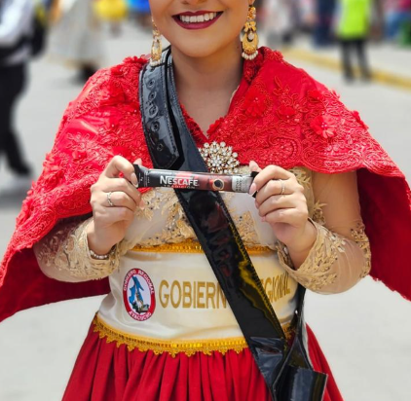




ZONA SUR 2026
Notes:
Mensaje ejecutivo: La Zona Sur crece 8% en Sell Out y 2,3% en cobertura. El avance es amplio, con cuatro categorías en positivo. Panetones mantiene una aceleración destacada antes del pico de campaña.
[Sources]
- Datos proporcionados directamente por el usuario.
[/Sources]

